Slide 1

NEW SOUTH AMERICA SCHOOL
INFORMATICS
8
Ñaëng Höõu Hoaøng

Slide 2
PRACTICAL EXERCISE 4
SỬ DỤNG LỆNH ĐIỀU KIỆN IF…THEN
Thời gian 2 tiết

Slide 3


EXERCISE 1
Viết chương trình nhập hai số nguyên a và b khác nhau từ bàn phím và in hai số đó ra màn hình theo thứ tự không giảm.

Slide 4
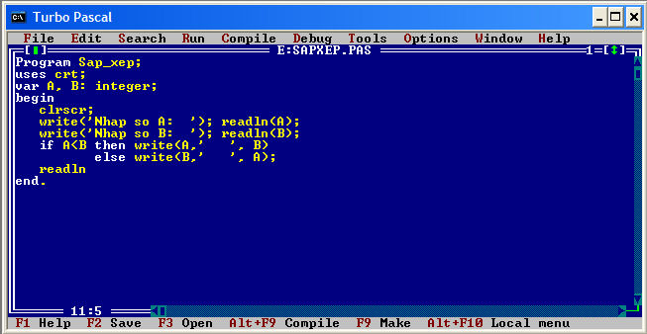
Thực hiện:
Khởi động Pascal. Gõ chương trình sau và tìm hiểu ý nghĩa của từng câu lệnh trong chương trình

Slide 5
Thực hiện:
Lưu chương trình với tên SAP_XEP.PAS.
Dịch và chỉnh sửa các lỗi gõ, nếu có. (Alt+F9)
Chạy chương trình với các bộ dữ liệu (12,53); (65,20) để thử chương trình. (Ctrl+F9)

Slide 6

EXERCISE 2
Viết chương trình nhập chiều cao của hai bạn Long và Trang.

Slide 7
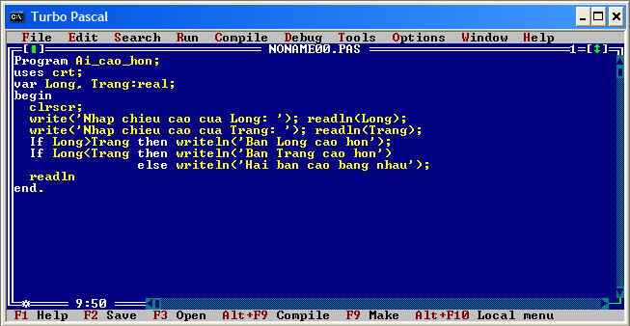
Thực hiện:
Khởi động Pascal. Gõ chương trình sau và tìm hiểu ý nghĩa của từng câu lệnh trong chương trình

Slide 8
Thực hiện:
Lưu chương trình với tên AICAOHON.PAS.
Dịch và chỉnh sửa các lỗi gõ, nếu có. (Alt+F9)
Chạy chương trình với các bộ dữ liệu (1.5,1.6); (1.6,1.5); (1.6,1.6) để thử chương trình. (Ctrl+F9)
Quan sát các kết quả nhận được và nhận xét.
Hãy tìm chỗ chưa đúng trong chương trình.
Sửa lại chương trình để có kết quả đúng.

Slide 9

EXERCISE 2
Quan sát hình sau, em hãy cho biết ý nghĩa của đoạn chương trình này

Slide 10
EXERCISE 3
Viết chương trình nhập ba số dương a, b và c từ bàn phím. Kiểm tra và in ra màn hình kết quả kiểm tra ba số đó có thể là độ dài các cạnh một tam giác hay không?

Slide 11
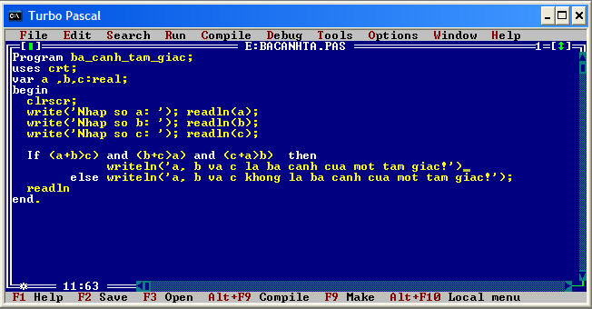
Thực hiện:
Khởi động Pascal. Gõ chương trình sau và tìm hiểu ý nghĩa của từng câu lệnh trong chương trình

Slide 12
Thực hiện:
Lưu chương trình với tên BACANHTAMGIAC.PAS.
Tìm hiểu ý nghĩa của các câu lệnh trong chương trình.
Dịch và chạy chương trình với các số tùy ý, quan sát kết quả trên màn hình.

Slide 13
MEMORIZE
Câu lệnh điều kiện dạng thiếu
If <điều kiện> then <câu lệnh>;
Câu lệnh điều kiện dạng đủ
If <điều kiện> then <câu lệnh1> else <câu lệnh2>;
Từ khóa AND để kết hợp nhiều phép so sánh đơn giản thành một phép so sánh phức hợp. Giá trị của phép so sánh này là đúng khi và chỉ khi tất cả các phép so sánh đơn giản đều đúng. Ngược lại, nó có giá trị sai.
Từ khóa OR để kết hợp nhiều phép so sánh đơn giản. Giá trị của phép so sánh này chỉ sai khi và chỉ khi tất cả các phép so sánh thành phần đều sai. Ngược lại, nó có giá trị đúng.

Slide 14

Bài học đã
KẾT THÚC
Thân ái chào các em
Thực hiện tháng 10 năm 2008
E_mail: dhhoang03@yahoo.co.uk

